Slide 1
第五章
讲解内容
1. 图像恢复的概念、模型与方法
2. 图像几何校正和几何变换
3.图像重建
目的
1. 熟悉位移不变系统图像退化模型，掌握频率域逆滤波恢复方法；
2. 熟悉图像几何校正和几何变换的方法与基本步骤，掌握图像灰度内插方法及其特点
3.了解图像重建的基本概念与方法

Slide 2
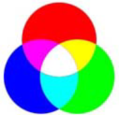
第五章 图像复原与重建
5.1 图像退化模型
5.1.1 图像的退化
图像的退化是指图像在形成、传输和记录过程中，由于成像系统、传输介质和设备的不完善，使图像的质量变坏。
图像复原就是要尽可能恢复退化图像的本来面目，它是沿图像退化的逆过程进行处理。
典型的图像复原是根据图像退化的先验知识建立一个退化模型，以此模型为基础，采用各种逆退化处理方法进行恢复，得到质量改善的图像。图像复原过程如下：
找退化原因→建立退化模型→反向推演→恢复图像
可见，图像复原主要取决于对图像退化过程的先验知识所掌握的精确程度，体现在建立的退化模型是否合适。

Slide 3
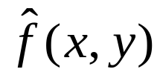
任务描述
f(x,y)
g(x,y)
退化
(原始图像）
（实际图像）
g(x,y)
图像复原
(估计图像）
技术关键：
（1）退化建模
（2）复原算法

Slide 4
基本思路
研究退化模型
高质量图像
图像退化
因果关系
退化了的图像
图像复原
复原的图像

Slide 5
图像复原和图像增强的区别：
图像增强不考虑图像是如何退化的，而是试图采用各种技术来增强图像的视觉效果。因此，图像增强可以不顾增强后的图像是否失真，只要看得舒服就行。
而图像复原就完全不同，需知道图像退化的机制和过程等先验知识，据此找出一种相应的逆处理方法，从而得到复原的图像。
如果图像已退化，应先作复原处理，再作增强处理。
二者的目的都是为了改善图像的质量。
5.1.2 系统的描述
点源的概念
事实上，一幅图像可以看成由无穷多极小的像素所组成，每一个像素都可以看作为一个点源成像，因此，一幅图像也可以看成由无穷多点源形成的。

Slide 6
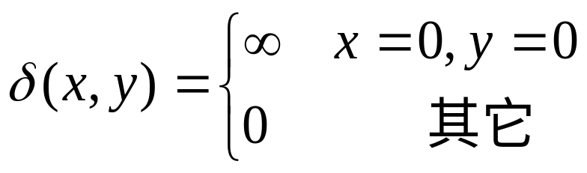
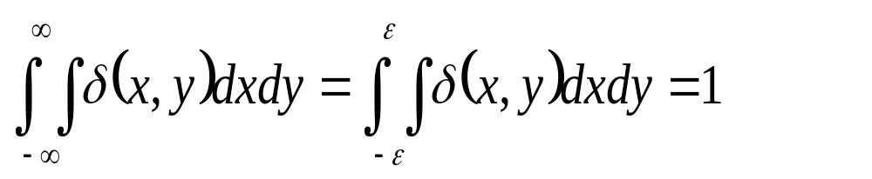
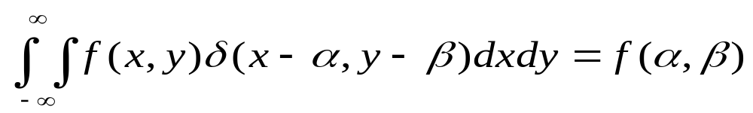
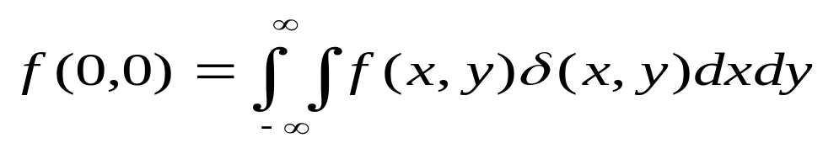
在数学上，点源可以用狄拉克δ函数来表示。二维δ函数可定义为
且满足
它的一个重要特性就是采样特性。即
当α=β=0时

Slide 7
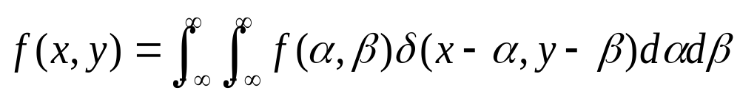

它的另一个重要特性就是位移性。
用卷积符号 * 表示为
因此还有
二维线性位移不变系统
如果对二维函数施加运算T[·] ，满足
⑴
⑵

Slide 8
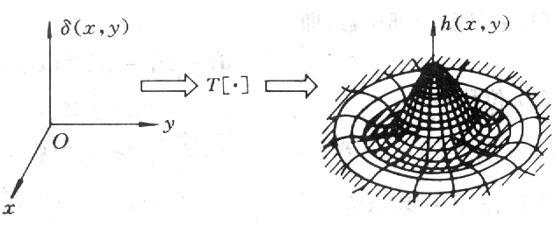
则称该运算为二维线性运算。由它描述的系统，称为二维线性系统。
当输入为单位脉冲δ(x ， y)时，系统的输出便称为脉冲响应，用h (x ， y)表示。在图像处理中，它便是对点源的响应，称为点扩散函数。用图表示为
当输入的单位脉冲函数延迟了α、β单位，即当输入为δ（x –α， y –β）时，如果输出为h（x –α， y –β），则称此系统为位移不变系统。

Slide 9
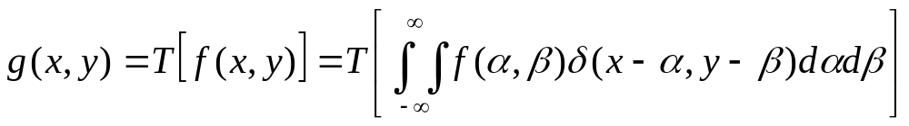
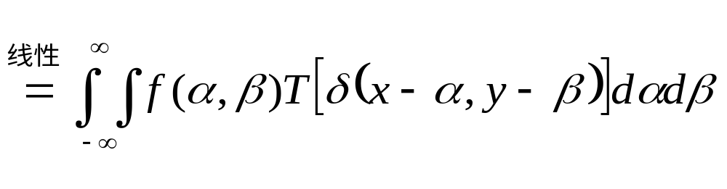
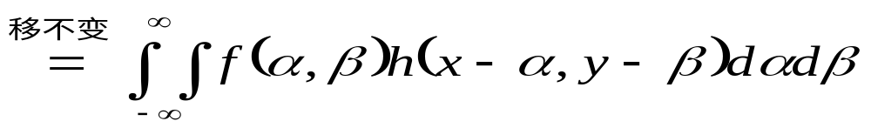
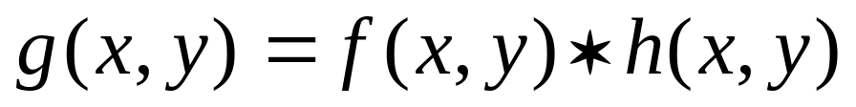
对于一个二维线性位移不变系统，如果输入为f（x ， y） ，输出为g (x ， y)，系统加于输入的线性运算为T[ • ]，则有
简记为
上式表明，线性位移不变系统的输出等于系统的输入和系统脉冲响应（点扩散函数）的卷积。

Slide 10
下图表示二维线性位移不变系统的输入、输出和运算关系
f（x，y） g（x，y）= f（x，y）* h（x，y）
5.1.2 图像退化的数学模型
假定成像系统是线性位移不变系统 ,则获取的图像g(x,y)表示为
g（x，y）= f（x，y）* h（x，y）
f(x，y)表示理想的、没有退化的图像，g(x，y)是退化（所观察到）的图像。
h(x,y)

Slide 11
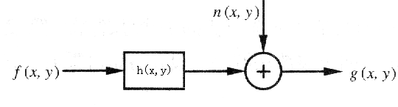
若受加性噪声n(x，y)的干扰，则退化图像可表示为
g（x，y）= f（x，y）* h（x，y）+ n(x，y)
这就是线性位移不变系统的退化模型。
退化模型如图所示

Slide 12
采用线性位移不变系统模型的原由：
1）由于许多种退化都可以用线性位移不变模型来近似，这样线性系统中的许多数学工具如线性代数，能用于求解图像复原问题，从而使运算方法简捷和快速。
2）当退化不太严重时，一般用线性位移不变系统模型来复原图像，在很多应用中有较好的复原结果，且计算大为简化。
3）尽管实际非线性和位移可变的情况能更加准确而普遍地反映图像复原问题的本质，但在数学上求解困难。只有在要求很精确的情况下才用位移可变的模型去求解，其求解也常以位移不变的解法为基础加以修改而成。

Slide 13
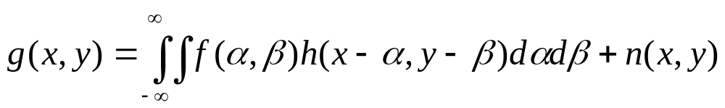
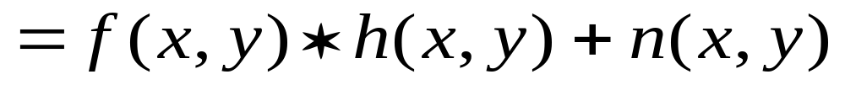
5.3 频率域恢复方法
5.3.1 逆滤波恢复法
对于线性移不变系统而言
对上式两边进行傅立叶变换得
H(u,v)称为系统的传递函数。从频率域角度看，它使图像退化，因而反映了成像系统的性能。

Slide 14
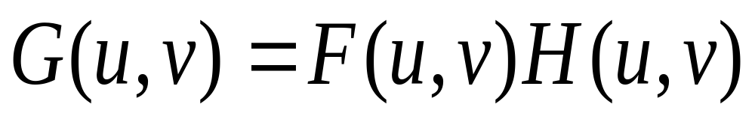
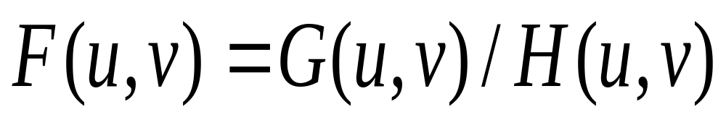
通常在无噪声的理想情况下，上式可简化为
则
进行反傅立叶变换可得到f(x,y) 。以上就是逆滤波复原的基本原理。1/H(u,v)称为逆滤波器。

Slide 15
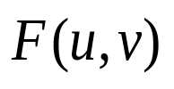

逆滤波复原过程可归纳如下:
(1)对退化图像g(x，y)作二维离散傅立叶变换，得到G(u,v)；
(2)计算系统点扩散函数h(x，y)的二维傅立叶变换，得到H(u,v);
(3)逆滤波计算
(4)计算 的逆傅立叶变换，求得 。

Slide 16
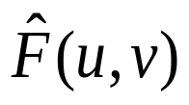
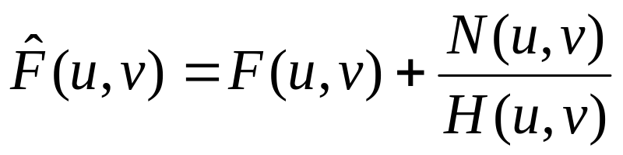
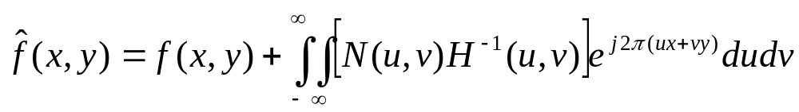
但实际获取的影像都有噪声，因而只能求F(u,v)的估 计值 。
再作傅立叶逆变换得
若噪声为零，则采用逆滤波恢复法能完全再现原图像。
若噪声存在，而且H(u,v）很小或为零时，则噪声被放大。这意味着退化图像中小噪声的干扰在H(u,v)较小时，会对逆滤波恢复的图像产生很大的影响，有可能使恢复的图像和f(x,y)相差很大，甚至面目全非。

Slide 17
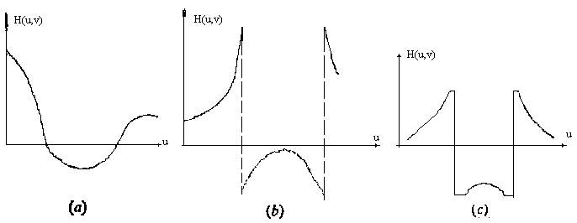
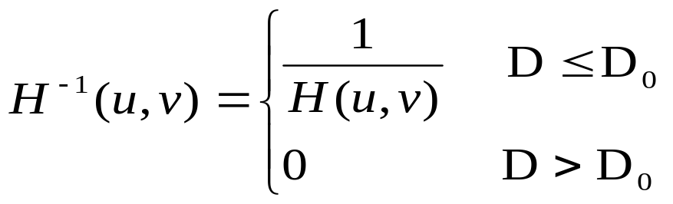
为此改进的方法有：
① 在H(u,v）=0及其附近，人为地仔细设置H⁻¹(u,v)的值，使N(u,v)*H⁻¹(u,v)不会对F（u，v）产生太大影响。
下图给出了H(u,v)、H₋⁻¹(u,v)同改进的滤波特性H_{I}(u,v)的一维波形，从中可看出与正常的滤波的差别。
②使H⁻¹(u,v)具有低通滤波性质。即使

Slide 18
5.4 图像的几何校正
几何失真
图像在获取过程中，由于成像系统本身具有非线性、拍摄角度等因素的影响，会使获得的图像产生几何失真。
几何失真 系统失真
非系统失真。
系统失真是有规律的、能预测的；非系统失真则是随机的。
当对图像作定量分析时，就要对失真的图像先进行精确的几何校正（即将存在几何失真的图像校正成无几何失真的图像），以免影响定量分析的精度。

Slide 19
几何校正方法
图像几何校正的基本方法是先建立几何校正的数学模型；其次利用已知条件确定模型参数；最后根据模型对图像进行几何校正。通常分两步：
①图像空间坐标变换；首先建立图像像点坐标（行、列号）和物方（或参考图）对应点坐标间的映射关系，解求映射关系中的未知参数，然后根据映射关系对图像各个像素坐标进行校正；
②确定各像素的灰度值（灰度内插）。

Slide 20
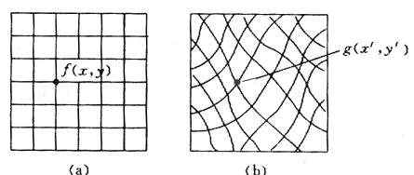


5.4.1 空间坐标变换
实际工作中常以一幅图像为基准，去校正另一幅几何失真图像。通常设基准图像f(x,y)是利用没畸变或畸变较小的摄像系统获得的，而有较大几何畸变的图像用g(x´,y´)表示，下图是一种畸变情形。
设两幅图像几何畸变的关系能用解析式来描述:

Slide 21
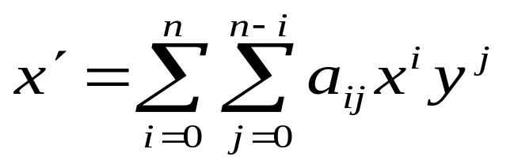
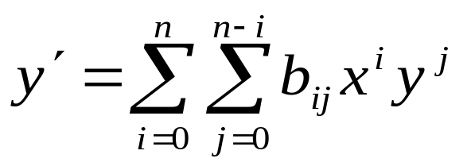
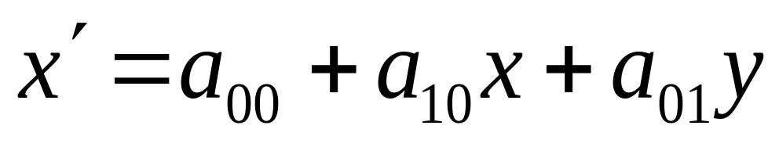
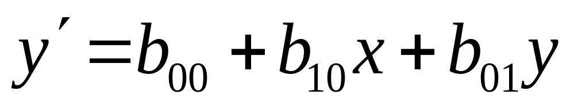
通常h₁(x，y)和h₂(x，y)可用多项式来近似
当n=1时，畸变关系为线性变换，
上述式子中包含a₀₀、a₁₀、a_{01 、}b₀₀、b₁₀、b₀₁6个未知数，至少需要3个已知点来建立方程式，解求未知数。

Slide 22
当n=2时，畸变关系式为
包含12个未知数，至少需要6个已知点来建立关系式，解求未知数。
几何校正方法可分为直接法和间接法两种。

Slide 23
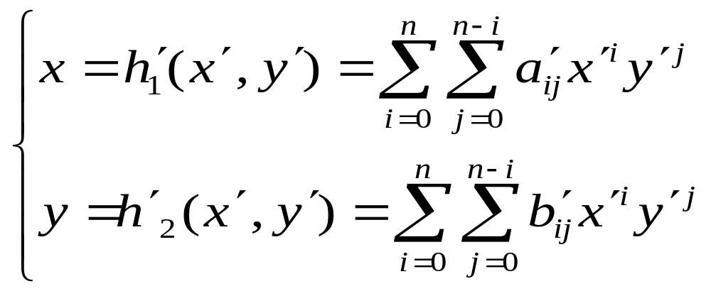
一、直接法
利用若干已知点坐标，根据
解求未知参数；然后从畸变图像出发，根据上述关系依次计算每个像素的校正坐标，同时把像素灰度值赋予对应像素，这样生成一幅校正图像。
但该图像像素分布是不规则的，会出现像素挤压、疏密不均等现象，不能满足要求。因此最后还需对不规则图像通过灰度内插生成规则的栅格图像。

Slide 24
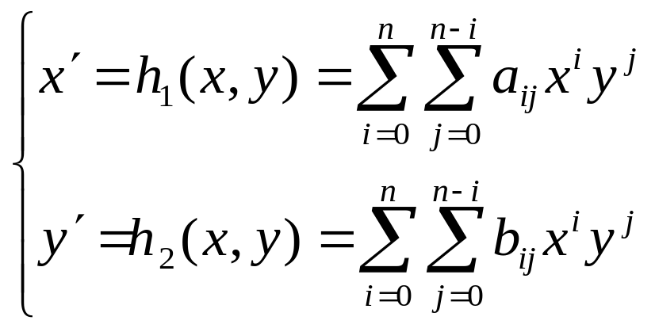
二、间接法
设恢复的图像像素在基准坐标系统为等距网格的交叉点，从网格交叉点的坐标（x,y）出发，若干已知点，解求未知数。根据
推算出各格网点在已知畸变图像上的坐标(x‘,y’)。由于 (x‘,y’)一般不为整数，不会位于畸变图像像素中心，因而不能直接确定该点的灰度值，而只能在畸变图像上，由该像点周围的像素灰度值通过内插，求出该像素的灰度值，作为对应格网点的灰度，据此获得校正图像。由于间接法内插灰度容易，所以一般采用间接法进行几何纠正。

Slide 25
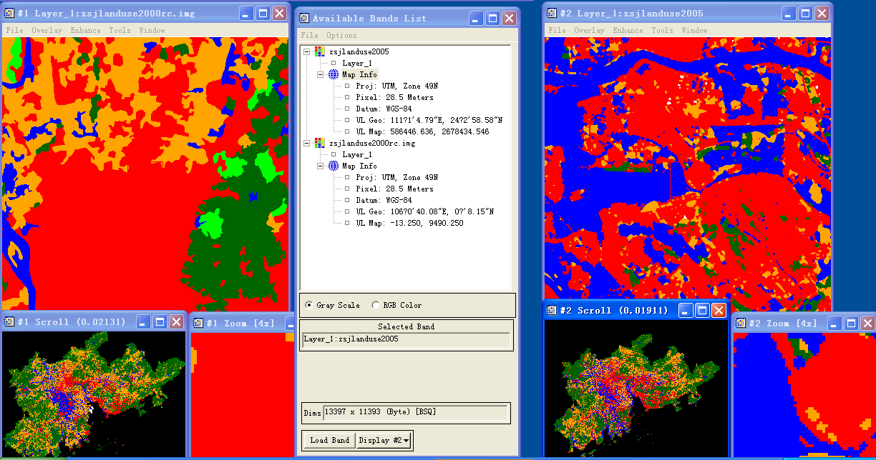

Slide 26
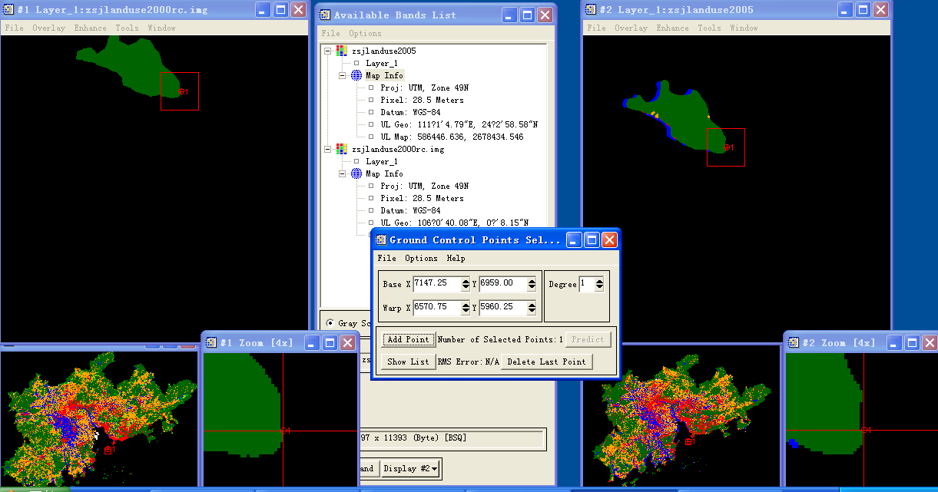

Slide 27
5.4.2 像素灰度内插方法
常用的像素灰度内插法有最近邻元法、双线性内插法和三次内插法三种。
1．最近邻元法
在待求点的四邻像素中，将距离这点最近的相邻像素灰度赋给该待求点。
该方法最简单，效果
尚佳，但校正后的图像有
明显锯齿状，即存在灰度
不连续性。

Slide 28
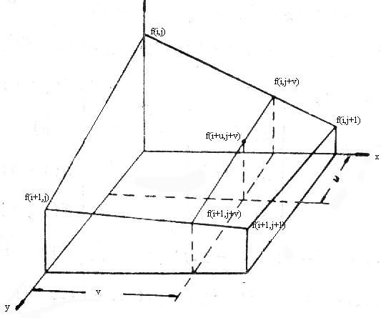
2．双线性内插法
双线性内插法是利用待求点四个邻像素的灰度在两个方向上作线性内插。如图，下面推导待求像素灰度值的计算式。
对于(i，j+v)有
f(i，j+v)=[f(i，j+1)-f(i，j)]v
+f(i，j)
对于(i+1，j+v)有
f(i+1，j+v)=[f(i+1，j+1)-
f(i+1，j)]v+f(i+1，j)

Slide 29
对于(i+u,j+v)有
f(i+u,j+v)=[f(i+1,j+v)-f(i,j+v)]u+f(i,j+v)
=
该方法要比最近邻元法复杂，计算量大。但没有灰度不连续性的缺点，结果令人满意。它具有低通滤波性质，使高频分量受损，图像轮廓有一定模糊。

Slide 30
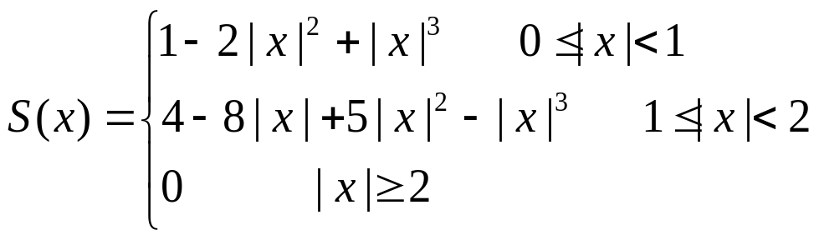
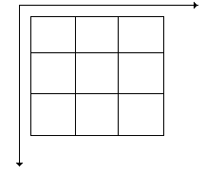
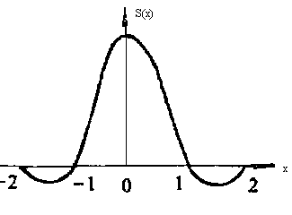
3．三次内插法
该方法利用三次多项式S(x)来逼近理论上的最佳插值函数sin(x)/x。其数学表达式为：
(i-1,j-1)
(i-1,j+2)
u
v
(x,y)
(i+2,j-1)
(i+2,j+2)

Slide 31
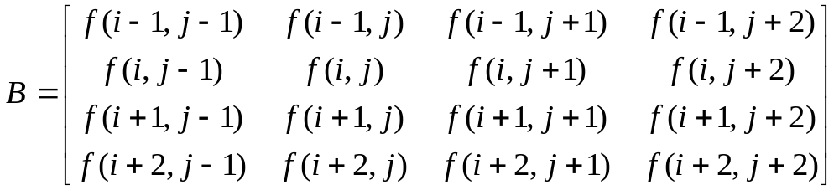
待求像素(x,y)的灰度值由其周围十六个点的灰度值加权内插得到。可推导出待求像素的灰度计算式如下：
f(x,y)=A‧B ‧ C
其中
A=[s(1+v) s(v) s(1-v) s(2-v)]
c=[s(1+u) s(u) s(1-u) s(2-u)]^{T}
该算法计算量最大，但内插效果最好，精度最高。

Slide 32
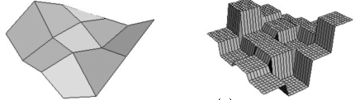
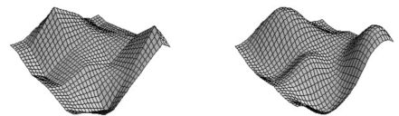
像素灰度内插法效果比较
原始影像灰度表面 最近邻内插法
双线性内插法 三次内插法

Slide 33
5.5 图像的几何变换
图像处理时，往往会遇到需要对图像进行放大、缩小、旋转等操作。

Slide 34
1 图像比例缩放
1 图像比例缩放变换
图像比例缩放是指将给定的图像在x轴方向按比例缩放fx倍， 在y轴方向按比例缩放fy倍，从而获得一幅新的图像。如果fx＝fy， 即在x轴方向和y轴方向缩放的比率相同，称这样的比例缩放为图像的全比例缩放。如果fx≠fy，图像的比例缩放会改变原始图像的像素间的相对位置，产生几何畸变。设原图像中的点P₀(x₀,y₀)比例缩放后，在新图像中的对应点为P(x, y)，则P₀(x₀,y₀)和P(x, y)之间的对应关系如图1所示。

Slide 35
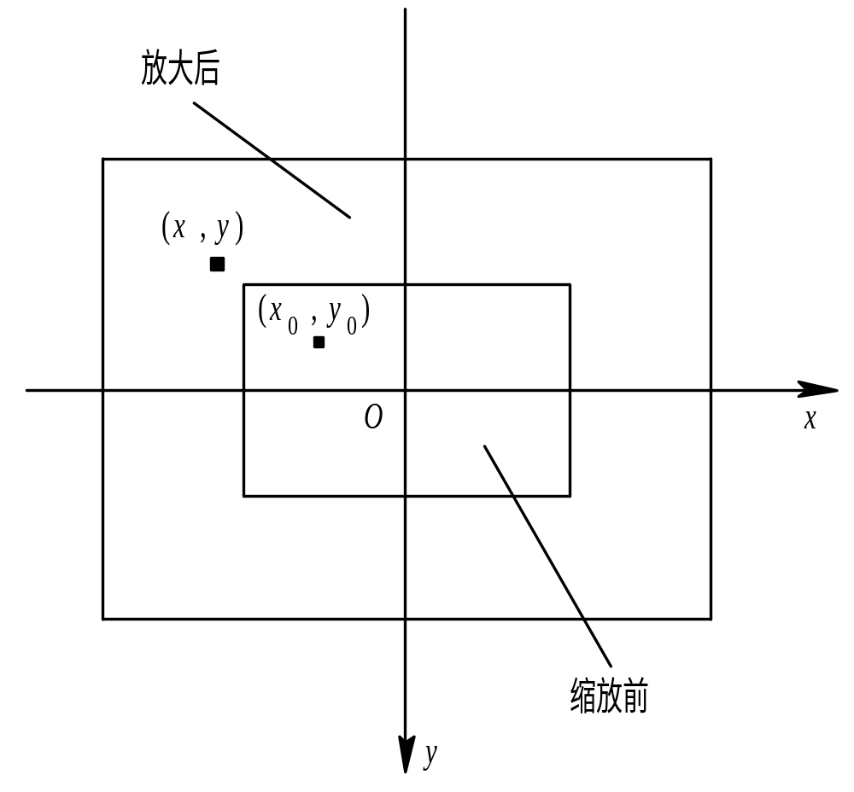
图1 比例缩放

Slide 36
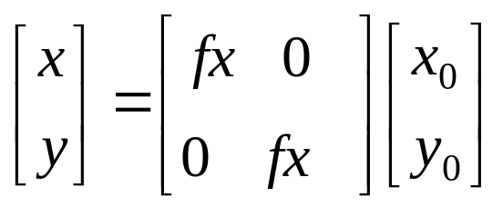
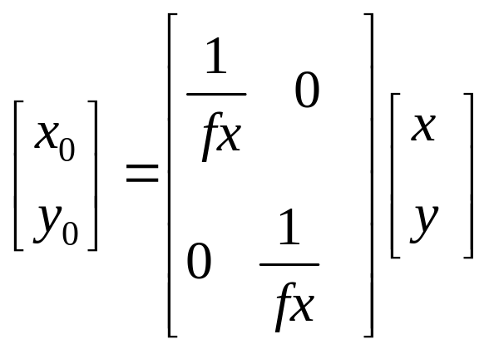
比例缩放前后两点P₀(x₀, y₀)、P(x, y)之间的关系用矩阵形式可以表示为
（1）
公式（1）的逆运算为

Slide 37
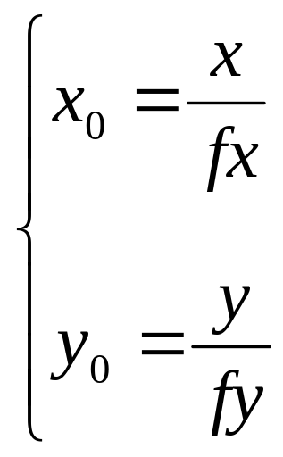
即
比例缩放所产生的图像中的像素可能在原图像中找不到相应的像素点，这样就必须进行插值处理。插值处理常用的方法有两种， 一种是直接赋值为和它最相近的像素值， 另一种是通过一些插值算法来计算相应的像素值。前一种方法计算简单， 但会出现马赛克现象；后者处理效果要好些，但是运算量也相应增加。在下面的算法中直接采用了前一种做法。实际上，这也是一种插值算法， 称为最邻近插值法（Nearest Neighbor Interpolation）。

Slide 38
下面首先讨论图像的比例缩小。最简单的比例缩小是当 fx=fy=1／2时，图像被缩到一半大小，此时缩小后图像中的(0， 0)像素对应于原图像中的(0， 0)像素； (0， 1)像素对应于原图像中的(0， 2)像素； (1， 0)像素对应于原图像中的(2， 0)像素， 依此类推。图像缩小之后，因为承载的信息量小了，所以画布可相应缩小。此时， 只需在原图像基础上，每行隔一个像素取一点，每隔一行进行操作，即取原图的偶（奇）数行和偶（奇）数列构成新的图像，如图2所示。如果图像按任意比例缩小， 则需要计算选择的行和列。

Slide 39
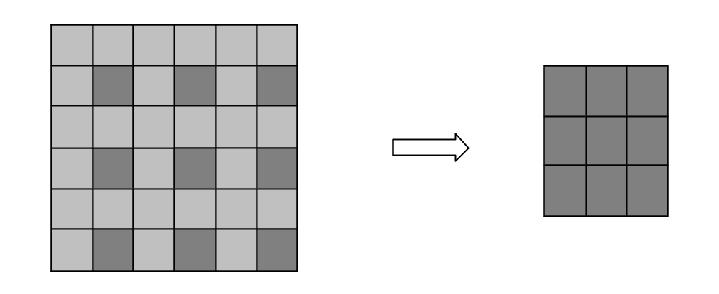
图2 图像缩小一半

Slide 40
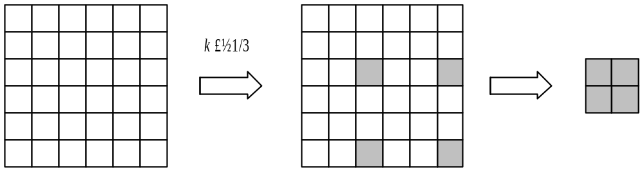
如果M×N大小的原图像F(x，y)缩小为 kM×kN大小（k<1）的新图像I(x，y)时，则
I(x, y)=F(int(c×x), int(c×y))
其中， c=1／k。由此公式可以构造出新图像，如图3所示。
图3 图像按任意比例缩小

Slide 41
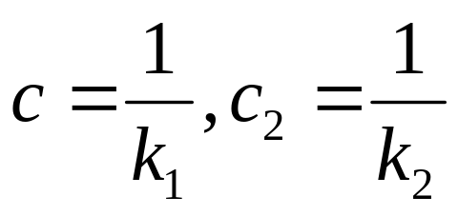
当fx≠fy(fx, fy＞0)时，图像不按比例缩小，这种操作因为在x方向和y方向的缩小比例不同，一定会带来图像的几何畸变。图像不按比例缩小的方法是： 如果M×N大小的旧图F(x，y)缩小为k₁M×k₂N（k₁<1，k₂<1）大小的新图像I(x，y)时，则
I(x, y)=F(int(c₁×x), int(c₂×y))
其中
由此公式可以构造出新图像。

Slide 42
图像在缩小操作中，是在现有的信息里如何挑选所需要的有用信息。而在图像的放大操作中，则需要对尺寸放大后所多出来的空格填入适当的像素值，这是信息的估计问题，所以较图像的缩小要难一些。当fx＝fy＝2时，图像被按全比例放大2倍， 放大后图像中的(0，0)像素对应于原图中的(0，0)像素；(0，1)像素对应于原图中的(0，0.5)像素，该像素不存在，可以近似为(0，0)也可以近似 (0，1)； (0，2)像素对应于原图像中的(0，1)像素；(1，0)像素对应于原图中的(0.5，0)，它的像素值近似于(0， 0)或(1，0)像素； (2，0)像素对应于原图中的(1，0)像素，依此类推。其实这是将原图像每行中的像素重复取值一遍，然后每行重复一次。图4是原始图像，图5和图6是分别采用上述两种近似方法放大后的图像。

Slide 43
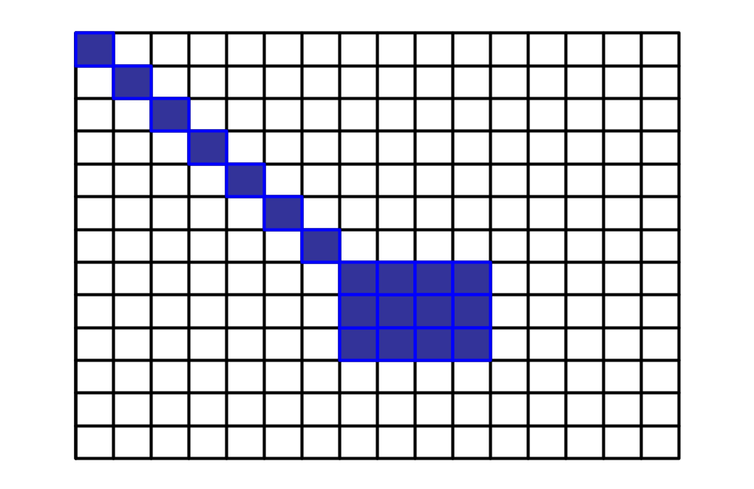
图4 放大前的图像

Slide 44
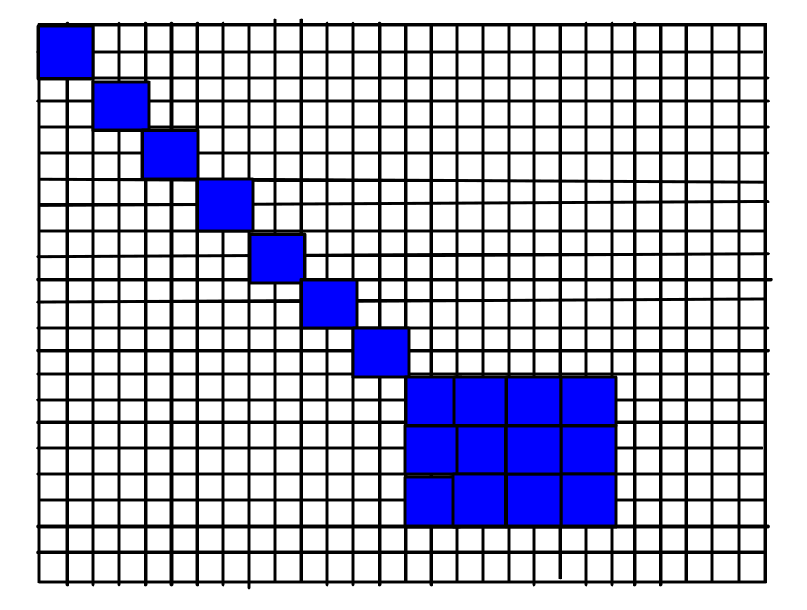
图5 按最近邻域法放大两倍的图像

Slide 45
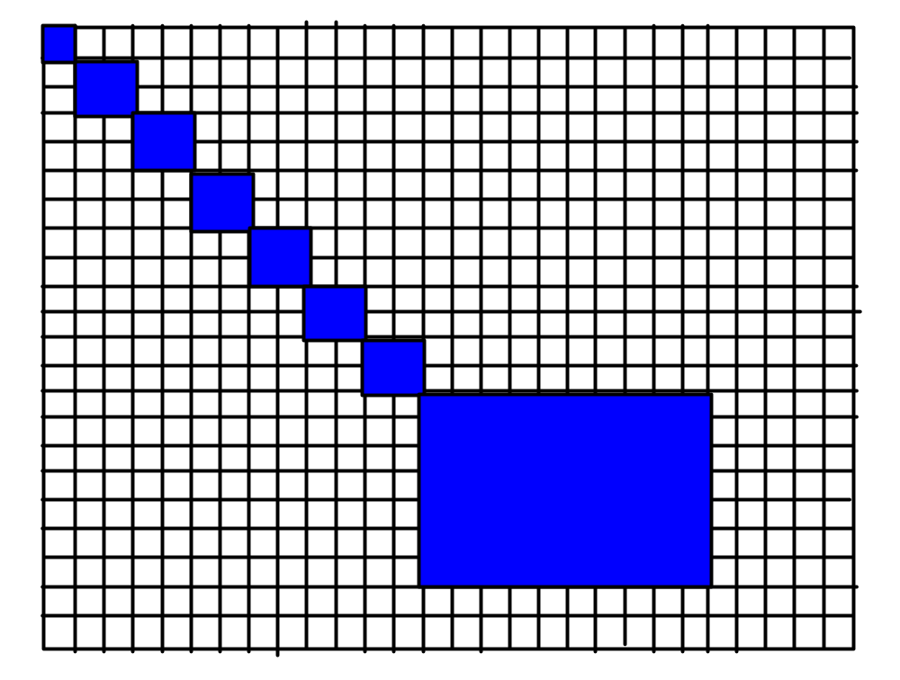
图6 按插值法放大两倍的图像

Slide 46
一般地，按比例将原图像放大k倍时，如果按照最近邻域法则需要将一个像素值添在新图像的k×k的子块中，如图7所示。显然，如果放大倍数太大， 按照这种方法处理会出现马赛克效应。当fx≠fy(fx, fy＞0)时，图像在x方向和y方向不按比例放大， 此时， 这种操作由于x方向和y方向的放大倍数不同，一定带来图像的几何畸变。放大的方法是将原图像的一个像素添到新图像的一个k₁×k₂的子块中去。为了提高几何变换后的图像质量， 常采用线性插值法。该方法的原理是，当求出的分数地址与像素点不一致时，求出周围四个像素点的距离比，根据该比率， 由四个邻域的像素灰度值进行线性插值， 如图7所示。

Slide 47
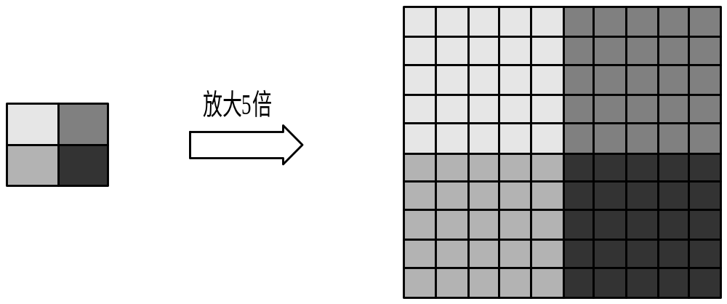
图7 按最近邻域法放大五倍的图像

Slide 48

图8 线性插值法示意图

Slide 49

2 图 像 平 移
2 图像平移变换
图10 图像平移

Slide 50


设点P₀(x₀, y₀)进行平移后，移到P(x, y)，其中x方向的平移量为Δx，y方向的平移量为Δy。那么，点P(x, y)的坐标为
逆变换为：
(2)

Slide 51
这样，平移后的图像上的每一点都可以在原图像中找到对应的点。例如，对于新图中的（0，0）像素，代入上面的方程组， 可以求出对应原图中的像素(-Δx，-Δy)。如果Δx或Δy大于0， 则点(-Δx，-Δy)不在原图像中。对于不在原图像中的点，可以直接将它的像素值统一设置为0或者255（对于灰度图就是黑色或白色）。同样，若有像素点不在原图像中，也就说明原图像中有点被移出显示区域。如果不想丢失被移出的部分图像，可以将新生成的图像宽度扩大|Δx|， 高度扩大|Δy|。

Slide 52

图11 平移前的图像

Slide 53

图12 平移后的图像

Slide 54
3 图 像 镜 像
3 图像镜像变换
图像的镜像变换不改变图像的形状。图像的镜像(Mirror)变换分为两种：一种是水平镜像，另外一种是垂直镜像。图像的水平镜像操作是将图像左半部分和右半部分以图像垂直中轴线为中心进行镜像对换；图像的垂直镜像操作是将图像上半部分和下半部分以图像水平中轴线为中心进行镜像对换，如图13所示。

Slide 55

图13 图像的镜像

Slide 56

图像的镜像变换也可以用矩阵变换表示。设点P₀(x₀, y₀)进行镜像后的对应点为P(x, y)，图像高度为fHeight，宽度为fWidth， 原图像中P₀(x₀, y₀)经过水平镜像后坐标将变为（fWidth-x₀，y₀）， 即：
(3)

Slide 57

同样， P₀(x₀, y₀)经过垂直镜像后坐标将变为(x₀，fHeight-y₀)， 为
(4)

Slide 58

图14 镜像前的图像

Slide 59

图15 水平镜像

Slide 60

图16 垂直镜像

Slide 61
4 图像旋转
4 图像旋转变换
本节介绍一种相对复杂的几何变换——图像的旋转。一般图像的旋转是以图像的中心为原点，将图像上的所有像素都旋转一个相同的角度。图像的旋转变换是图像的位置变换，但旋转后，图像的大小一般会改变。和图像平移一样， 在图像旋转变换中既可以把转出显示区域的图像截去， 也可以扩大图像范围以显示所有的图像。如图17、 图18所示。

Slide 62

图17 旋转前的图像

Slide 63

图18 旋转θ后的图像（扩大图像、 转出部分被截）

Slide 64

同样，图像的旋转变换也可以用矩阵变换表示。设点P₀(x₀, y₀)旋转θ角后的对应点为P(x, y)， 如图19所示。那么， 旋转前后点P₀(x₀, y₀)、 P(x, y)的坐标分别是：
图19 图像旋转θ角

Slide 65


(5)
利用公式（5）可以确定旋转后图像上的像素。例如，当θ=30°时，公式（5）为

Slide 66

而且， 此时
x_{min}=0.866-0.5×3=-0.634; x_{max}=0.866×3-0.5=2.098
y_{min}=0.866+0.5=1.366; y_{max}=0.866×3+0.5×3=4.098
图20 图像旋转θ角

Slide 67

利用公式（5）进行图像旋转时需要注意如下两点： 
（1） 图像旋转之前， 为了避免信息的丢失， 一定要有坐标平移，具体的做法有如图21所示的两种方法。
图21 图像旋转之前进行的平移

Slide 68
（2） 图像旋转之后，会出现许多空洞点， 如图20所示。对这些空洞点必须进行填充处理，否则画面效果不好，一般也称这种操作为插值处理。最简单的方法是行插值方法或列插值方法：
① 找出当前行的最小和最大的非白点的坐标，记作： (i, k1)、 (i, k2)。
② 在(k1, k2)范围内进行插值，插值的方法是：空点的像素值等于前一点的像素值。
③ 同样的操作重复到所有行。经过如上的插值处理之后， 图像效果就变得自然。如图22所示。列插值方法与此类同， 请读者自己给出。

Slide 69

图22 图20中的图像处理后的效果

Slide 70

图23 旋转前的图像

Slide 71

图24 旋转15°并进行插值处理的图像

Slide 72

5.6 图像重建
如图给出了图像重建的三种模型，即透射模型、发射模型和反射模型。
透射模型建立于能量通过物体后有一部分能量会被吸收的基础之上，透射模型经常用于X射
线、电子射线及光线和热辐射的情况下，它们都遵从一定的吸收规则。
发射模型可用来确定物体的位置。这种方法已经广泛用于正电子检测,通过在相反的方向分解散射的两束伽马射线,则这两束射线的渡越时间可用来确定物体的位置。
反射模型可以用来测定物体的表面特征，例如光线、电子束、激光或超声波等都可以用来进行这种测定。
这三种模型是无损检测中常用的数据获取方法。

Slide 73

5.6.1 计算机断层扫描的二维重建
计算机断层扫描的基本原理，如图所示，从线性并排着的X线源发射一定强度的X线，把通过身体的X线用与X线源平行排列的X线检测器接收。然后把X线源和检测器组以体轴为中心一点一点的旋转，反复进行同样的操作。利用这样求得的在各个角度上的投影数据，就得到了垂直于体轴的断面图像。

Slide 74



从多个投影数据重建图像有多种方法，这里介绍最基本的傅立叶变换法。
图像f(x,y)的傅立叶变换为
而f(x,y)对x轴的投影为
对其进行傅立叶变换得

Slide 75

可见f(x,y)向x轴投影的傅立叶变换，与f(x,y)的傅立叶变换沿v=0 的断面是一致的。
若对多个方向直线上的投影数据分别进行傅立叶变换，就可求出沿着与这个方向相同的直线上的F(u,v)。
如果把由它们计算出的F(u,v)进行傅立叶逆变换，就得到了原始的图像f(x,y)。
因为从投影数据的傅立叶变换得到的是极坐标形式的F(u,v) ，因此为了求得在直角坐标系中的F(u,v)，就必须在F(u,v)空间进行内插，或者按照极坐标进行逆傅立叶变换，在图像空间进行内插。

Slide 76

5.6.2三维形状的复原
为了测出三维物体的形状，一方面可以一点点地移动位置，一方面求出多个垂直于通过物体中心线的断面，然后把它们依次连接起来，即根据一系列二维图像的位置变化构成三维图像。
一旦这样的物体三维信息被恢复，就可以求出关于具有任意倾斜度平面的断面，或者可以由三维的任意方向来看物体，从而使对物体形状的判读变得非常容易。
从多个断面恢复三维形状的方法有Voxel 法（体素法）、分块的平面近似法。

Slide 77

1. Voxel 法（体素法）
如果在断面间加密，让断面内的抽样间隔和断面间隔相等，断面内的各像素就可以看成三维空间的小立方体，如图所示。因此，在多个断面图像中，断面之间相当于这个立方体高度，立方体堆积起来就可以表现物体的三维图像。
2．分块的平面近似法
分块的平面近似法是面向表面型的表示法。
用前者求物体表面很困难，而用后者求断面困难。因此要根据目的的不同采用合适的表示法。

Slide 78


从断面合成的头部三维图像

